Slide 1
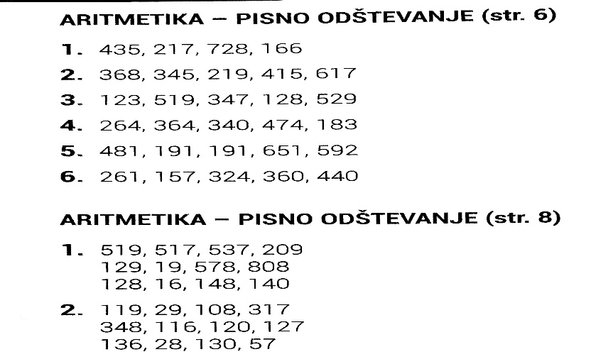
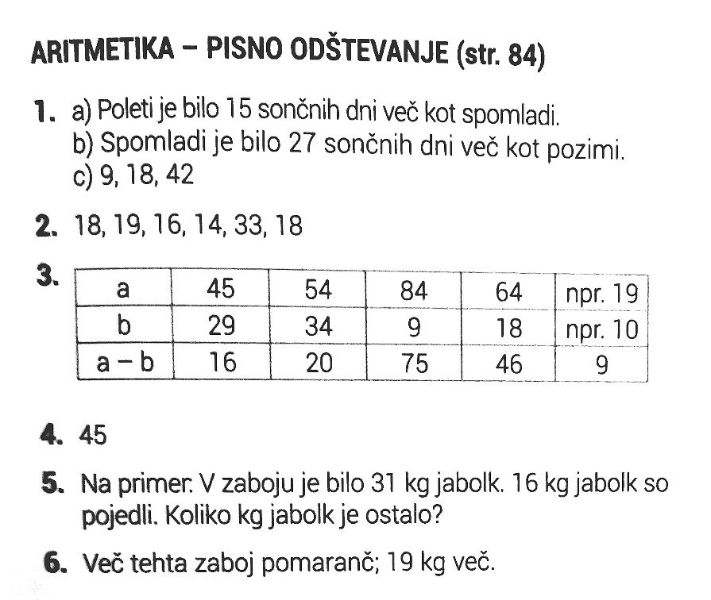
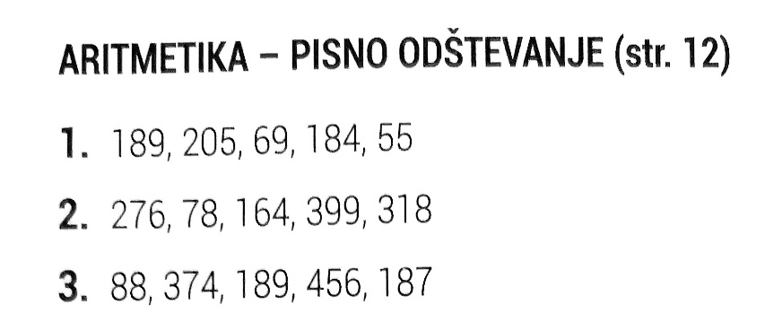
Rešitve
1. delovni zvezek | 2. delovni zvezek

Slide 2
Matematika 4.r.
PISNO SEŠTEVANJE S PREHODOM DO 1000

Slide 3
Pisno seštevanje
1. Seštejmo trimestni števili 517 in 342.
S D E
Najprej seštejmo enice.
5 1 7
2 enici plus 7 enic je 9 je enic.
+3 4 2
Nato seštejemo desetice.
8
5
9
4 desetice plus 1 desetica je 5 desetic.
Na koncu seštejemo stotice.
3 stotice plus 5 stotic je 8 stotic.
Vsota je 859.
Pisno seštevamo tako, da seštejemo iste desetiške enote. Vedno začnemo pri enicah.

Slide 4
Pisno seštevanje - vsota enic je večja od 9
1. Poiščimo vsoto števil 29 in 54.
Najprej seštejemo enice.
2 9
+5 4
4 enice plus 9 enic je 13 enic.
1
Ali lahko v stolpec enic napišemo 13 ?
8
1
3
Zato desetico prištejemo k deseticam.
Sedaj seštejemo desetice.
6 desetic plus 2 desetici je 8 desetic.
Vsota je 83.
Pisno seštevamo tako, da najprej seštejemo enice, nato pa desetice.

Slide 5
Pisno seštevanje - vsota desetic je večja od 9
1. Seštejmo števili 574 in 134.
Najprej seštejemo enice.
5 7 4
4 enice plus 4 enice je 8 enic.
+ 1 3 4
1
Sedaj seštejmo desetice.
7
10
0
8
3 desetice plus 7 desetic je 10 desetic.
0 desetic zapišemo, 1 stotico prištejemo k stoticam.
Na koncu seštejemo stotice.
2 stotici plus 5 stotic je 7 stotic.
Vsota je 708.

Slide 6
Pisno seštevanje - vsota enic in desetic je večja od 9
1. Seštejmo števili 675 in 168.
Seštejemo enice: 8 plus 5 je 13.
3 enice zapišemo, eno desetic0 prištejemo k deseticam.
6 7 5
+ 1 6 8
1
1
Seštejemo desetice: 7 plus 7 je 14.
4 desetice zapišemo, eno stotico prištejemo k stoticam.
8
4
3
Seštejemo stotice: 2 plus 6 je 8.
Zapišemo 8 stotic.
Vsota je 843.
Pisno seštevamo tako, da seštejemo iste desetiške enote. Vedno začnemo pri enicah.

Slide 7
Pisno seštevanje - vsota enic in desetic je večja od 9
1. Kolika je vsota števil 317 in 389?
Seštejemo enice: 9 plus 7 je 16.
6 enic zapišemo, eno desetico prištejemo k deseticam.
3 1 7
+3 8 9
Seštejemo desetice: 9 plus 1 je 10.
0 desetic zapišemo, eno stotico prištejemo k stoticam.
1
1
7
0
6
Seštejemo stotice: 4 plus 3 je 7.
Zapišemo 7 stotic.
Vsota je 706.
Pisno seštevamo tako, da seštejemo iste desetiške enote. Vedno začnemo pri enicah.

Slide 8
PONOVIMO
6 4 3 + 2 1 8 | 3 6 9 + 5 5 0 | 3 4 7 + 4 8 9
1
1
1
1

Slide 9
ZAPIS V ZVEZEK
PISNO SEŠTEVANJE S PREHODOM DO 1000
Prepiši vse račune iz prejšnjih prosojnic. Uporabi tudi puščice in rdečo barvo, kjer je to razvidno. Malo se razgibajmo.

Slide 10
1. DELOVNI ZVEZEK
Strani 86, 87, 88, 89, 90, 91.
Če česa ne razumeš, vprašaj svojo učiteljico. Z
veseljem ti bo pomagala.
Sedaj pa zaslužen počitek. ☺

Slide 11
VIRI:
- Krešo Stojić 2008 & Klavdija Štrancar 2011, ppt
- Svet matematičnih čudes 4, samostojni dz 1. in 2. del, M. Cotič,…, DZS, 2019
- Slike iz interneta

